Slide 1
Transizione energetica ed energia nucleare Michele Governatori resp. programma elettricità e gas ECCO Think Tank
Roma, 3/4/2024
Commissioni riunite attività produttive

Slide 2
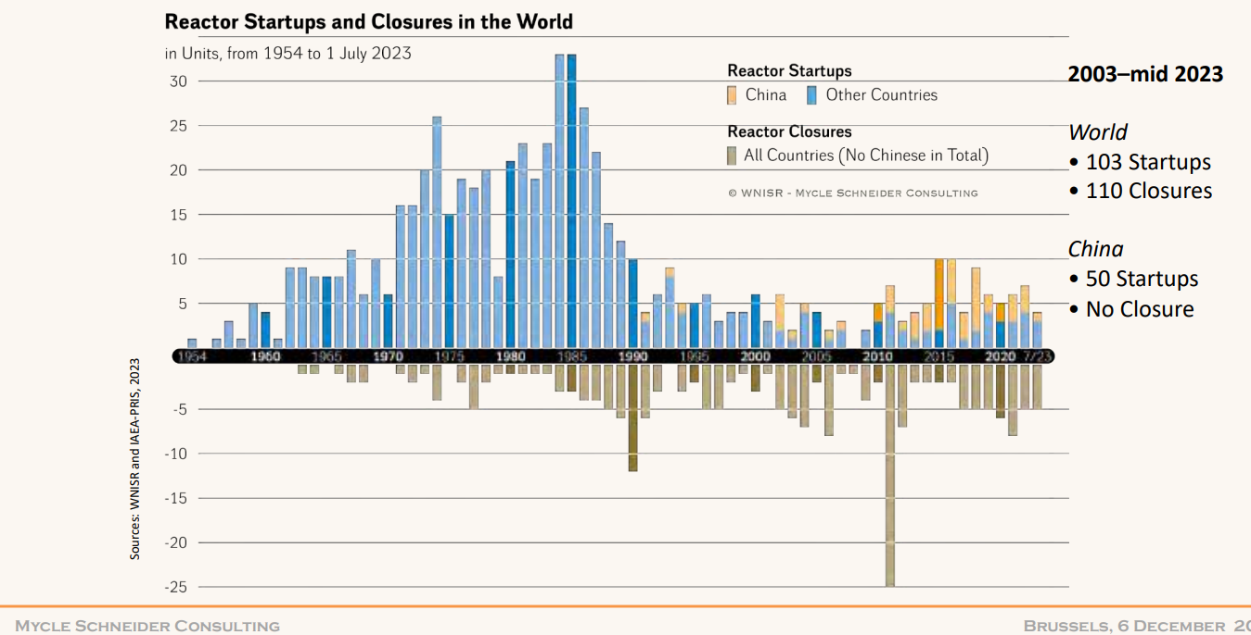
Il picco del nucleare appartiene al secolo scorso

Slide 3
Caratteristiche tecnico-economiche delle centrali termonucleari disponibili ora e a breve
- Gli impianti termonucleari producono energia più cara rispetto a solare e eolico (conveniente invece estendere la vita degli impianti esistenti quando possibile)
Producono in modo costante, cioè non si adattano alle effettive necessità del momento, perché:
Nei reattori avvengono reazioni secondarie persistenti che continuano a produrre calore a lungo dopo lo spegnimento (cfr. Fukushima)
La grande intensità di capitale (costi fissi) delle centrali nucleari le rende impossibili da ammortizzare se funzionano in modo intermittente
(Gli Small Modular Reactor non risolvono questi punti)

Slide 4
Le rinnovabili già servono l’intera domanda in alcune ore dell’anno
Già oggi – e sempre più spesso in futuro - in alcuni paesi UE (inclusa Italia soprattutto al Sud) esistono ore dell’anno in cui le fonti rinnovabili sono sufficienti a servire tutta la domanda
Il 16 giu ‘23 il prezzo elettrico orario di tutta Italia si azzerò per ore spegnendo tutto il termoelettrico tranne quello necessario a regolare la rete
Recentemente in Spagna e Portogallo grazie all’abbondanza di vento il prezzo spot elettrico è stato per giorni di pochi spiccioli (lo scorso 9 marzo media di 0,59 €) provocando lo spegnimento di centrali nucleari spagnole che hanno costi variabili più alti

Slide 5
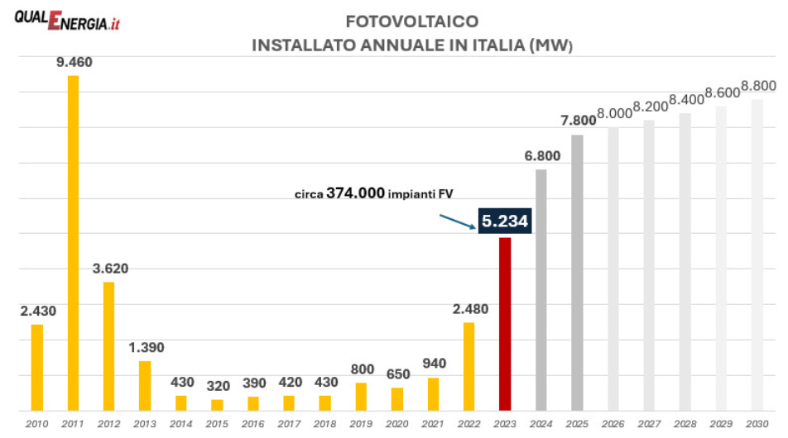
Le rinnovabili sono la realtà, non un’opzione
Nel 2023 installati in Italia oltre 5 GW di nuovo fotovoltaico

Slide 6
Le rinnovabili hanno bisogno di essere accompagnate da fonti flessibili, non rigide
Il PNIEC prevede per il 2030 il 65% di elettricità da rinnovabili, che sempre più spesso saranno sufficienti a servire tutta la domanda
Se avessimo il nucleare, in quelle ore dovremmo «spegnere» sole e vento (oppure ricorrere allo stoccaggio anche per il nucleare)
Le rinnovabili vanno accompagnate da tecnologie flessibili, non «baseload», cioè:
Accumuli (anche stagionali)
Flessibilità della domanda anche favorita dalle comunità energetiche
Centrali termoelettriche flessibili alimentate da combustibili neutrali per il clima

Slide 7
Conclusione
Almeno per il prossimo ventennio produrremo quasi tutta l’elettricità senza emissioni-serra con le fonti rinnovabili (che si stanno installando rapidamente)
Le rinnovabili richiedono tecnologie complementari flessibili, abbordabili e disponibili a breve. Nessuna di queste caratteristiche è del nucleare commercialmente disponibile oggi

Slide 8
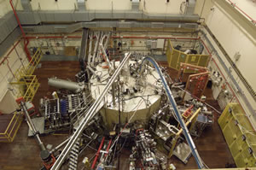
Appendice: Nessun referendum ha spento la ricerca italiana sul nucleare
Modello sperimentale di Tokamak per il confinamento del plasma di una reazione di fusione nucleare
A Frascati, se ne occupano Enea e CNR nell’ambito dei progetti internazionali di ricerca ITER e EUROfusion

Slide 9
Michele.governatori@eccoclimate.org
www.eccoclimate.org

